Slide 1
SU KİRLİLİĞİ
Prof.Dr. Ahmet KARADAĞ

Slide 2
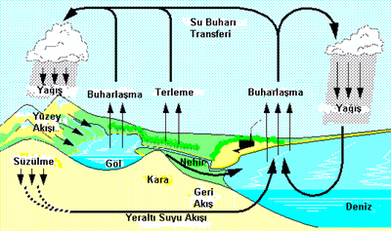
Yeryüzüne düşen yağmur, kar, dolu, kırağı vb. yoluyla oluşan sular, ya arazi üzerinden akarken buharlaşır, ya da bitkiler tarafından alınır ve sonra bitkilerin yeşil kısımlarından terleme ile tekrar dışarı çıkar ve buharlaşır. Bu suyun "Kısa Dolaşım" yapması ve yağışın tekrar atmosfere dönmesi olayıdır.
Aynı şekilde oluşan suların bir kısmı ise yüzeyde akar ve çeşitli akarsuları oluşturur. Diğer bir kısmı da yeraltına sızar, buralarda birikir ve "Yeraltısuları"nı oluşturur. Yeraltına sızan bu sular boşlukları ve çatlakları doldurur, çatlak ve kırıklar boyunca derinlere kadar gider, ya da bir noktadan "Kaynak" şeklinde yeryüzüne yeniden çıkar. Bu şekilde su daha uzun yollu "Büyük Dolaşım" yapmış olur. Suyun çeşitli şekillerde yapmış olduğu bu dolaşımlara "Hidrolojik Dolaşım" ya da su döngüsü denir.
SU DÖNGÜSÜ:

Slide 3
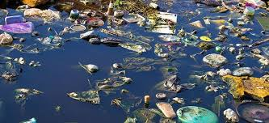
SU KİRLİLİĞİ
İnsanlar, ihtiyaçları için, suyu bu döngüden alır ve kullandıktan sonra tekrar aynı döngüye iade ederler. Bu süreç sırasında suya karışan maddeler, suyun fiziksel, kimyasal ve biyolojik özelliklerini değiştirerek “su kirliliği” olarak adlandırılan durumu ortaya çıkarır.
En genel anlamıyla su kirlenmesi, su ortamının doğal dengesinin mineral oranı, tat, berraklık, asılı partiküllerin bozulması şeklinde tanımlanabilir. Söz konusu özellik değişmeleri aynı zamanda sularda yaşayan canlı varlıkları da etkiler. Böylece su kirlenmesi sudaki ekolojik dengeleri bozar ve giderek suların kendi kendini temizleme kapasitesinin azalmasına hatta yok olmasına sebep olabilir.

Slide 4
Suyun Özellikleri
Tabii sular, çözünmüş ve askı halinde bulunan yabancı maddeleri ihtiva ederler. Çoğunlukla, suyu kullanılabilir hale getirmek için bu maddeler ya tamamen sudan ayrılır veya miktarları belli bir değerin altına düşürülür.
Suların özellikleri dört grupta ele alınır:
Fiziksel özellikler
Kimyasal özellikler
Bakteriyolojik özellikler
Radyoaktif özellikler

Slide 5
Suyun Fiziksel Özellikleri
Su, moleküllerinden yapılmış ve her su molekülü iki hidrojen atomu ile bir oksijen atomundan meydana gelmiştir. Özellikleri itibari ile kokusuz, renksiz, saydam bir sıvıdır. Ancak kalın tabakalar halinde su, yeşil-mavi bir renk görünümü alır. Suyun fiziksel özelliklerinin tayininde ve ölçümünde aşağıda ki unsurlar dikkate alınır;
Sıcaklık: İçme sularının ne çok sıcak, ne de çok soğuk olması iyi değildir. 7-12ºC arasındaki sıcaklıklar tavsiye edilmektedir.
Bulanıklık: İçme ve kullanma suyunun berrak olması gerekir. Sudaki bulanıklılık silt, kil, mil, parçalanmış organik madde plankton ve bakterilerin varlığından ileri gelir.
Renk: Suyun renkli olması su içerisinde çözünmüş ve kolloid halde yabancı maddelerin bulunduğunu gösterir.
Tat ve koku: Suda bulunan canlı veya ölmüş haldeki mikroorganizmalar çözünmüş halde bulunan H₂S, metan ve CO₂ gibi gazlar organik maddeler, sodyum klorür ve demir bileşikleri; diğer elementlerin karbonat ve sülfat suları ile fenollü maddeler, suya renk ve koku verirler.

Slide 6
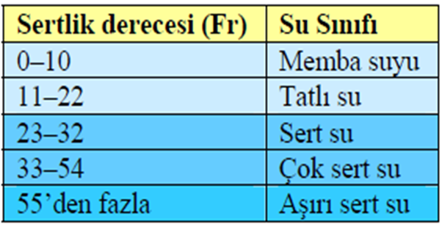
Suyun Kimyasal Özellikleri
Yeraltı sularının kimyasal özellikleri, suyun süzüldüğü zeminin litolojik özelliklerine, yer üstü sularının kimyasal özellikleri ise hidrolojik havzanın karakterine bağlıdır.
pH değeri: Suyun asit veya alkali karakterde olduğunu gösterir. Saf suyun pH derecesi 7’ dir. pH>7 ise bazik, pH<7 ise asitik özelliği vardır.
Karbondioksit: Fazla miktarda karbondioksit ihtiva eden sular temas halinde bulundukları yüzeyleri korrazyona (aşındırmaya) uğratırlar.
Sertlik derecesi: Suda bulunan kalsiyum, magnezyum tuzları sulara sertlik verir. Bir dereceye kadar sertlik insan sağlığı için faydalıdır. Kireç, bilhassa çocuklar için çok faydalıdır. Ancak sertliğin belli bir dereceyi aşması halinde suyun tadı bozulur.

Slide 7
Klorür: Suyun tadını bozar.
Demir: Suya kötü tat verir.
Manganez: Suda ekseriye demir ile birlikte bulunur. Manganez miktarının 0.5 mg/lt ‘yi geçmesi halinde suyun tadı bozulur. Aynı zamanda suya siyah renk verir.
Azot bileşikleri: Organik kirlenmeye sebep olurlar.
Toplam organik madde: Bakteri ve mantarların teşekkül edip suda çoğalmalarına sebep olur.
Zehirli maddeler: İnsan sağlığı için tehlikeli maddelerdir. Suda bulunmaları tehlikeli sonuçlara neden olabilir.

Slide 8
Bakteriyolojik Özellikleri
Sular, salgın hastalık yapan çeşitli mikroorganizmaları ihtiva edebilir. Suların bakterilerle kirlenmesi kanal sularının yerleşim yerlerinden getirdiği kirleticilerle olmaktadır. Bu nedenle içme suları yüzeysel su kanallarından temin ediliyorsa bakteriyolojik özelliklerinin bilinmesi gerekir.
Radyoaktif maddeler sulara tabi yollardan veya otomatik enerji kullanan sanayi tesislerinden, nükleer deneme merkezlerinden, uranyum maden işletmelerinden vb. yerlerden karışır.
Radyoaktif Özellikleri

Slide 9
SU KAYNAKLARI
İçme ve kullanma suları kaynaklardan, nehirlerden, göllerden, yapay ya da doğal birikinti bölgelerinden, kuyulardan, hatta pahalı olmasına rağmen zorunlu olduğunda deniz suyunun artılmasıyla sağlanan sudan elde edilir. Ancak bütün bu su kaynaklarının en önemli kaynağını yağışlar oluşturur: İçme ve kullanma sularını oluşum ve sağlanış biçimlerine göre üç ana grupta toplayabiliriz:
Yağış suları (sarnıçlarda biriktirilen sular)
2. Yüzeysel sular (nehir, göl, baraj vb)
3. Yeraltı suları (Kaynak ve kuyular)

Slide 10
Yağış suları : Yağmur ve kar sarnıçlarda biriktirilmesiyle elde edilen sulardır. Su kaynaklarının ve su dağıtım tekniğinin yetersiz olduğu eski dönemlerde, gerektiğin de suların amaçlı olarak içilemez hale getirilmesi sonucu güç durumda kalmamak için büyük sarnıçlar yapılmıştır.
2. Yüzeyel sular: Akarsular, göller ve akarsuların önlerinin yapay setlerle kapa tılmasıyla oluşan baraj suları yüzeyel suları oluşturur. Bunlara yağışlarla ve yeraltı su ları ile beslenir.
3. Yeraltı suları: Kaynak suları ve kuyulardan elde edilen sulardır. Yağış ve yü zeyel sularla beslenir. Görülüyor ki, ayrı ayrı başlıklar arasında işlememize rağmen bu su kaynakları birbiri ile ilişkilidir.

Slide 11
Su Kirliliğinin Nedenleri
TARIMSAL FAALİYETLER
TOPRAK EROZYONU
BİTKİLERİN ÇÜRÜMESİ
HAYVANSAL ATIKLAR
SANAYİ ATIKLARINDAN KAYNAKLANMALAR
KİMYASAL FİZYOLOJİK ATMOSFERİK,BİYOLOJİK NEDENLER
DOĞAYA BIRAKILAN YADA GÖMÜLEN ZEHİRLİ VARİLLER

Slide 12
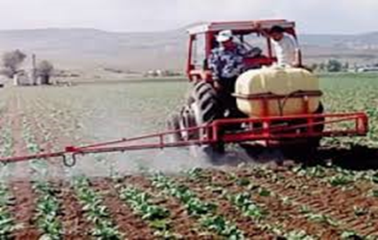
Tarım alanlarında kullanılan pestisit (tarım ilaçları) ve herbisitler (zararlı otlarla mücadele ilaçları), suda doğal olarak güç parçalanan bileşiklerdir. Bu tür bileşiklerin bir kısmı, canlı bünyelerde yukarıda ağır metaller için anlatılanlara benzer şekilde birikme ve toksik etkilere neden olurlar. Diğer bir kısım ise, canlı bünyede mutajen ve kanserojen etkiler yaparlar. Yoğun tarım yapılan arazilerde kullanılan tarım araçları genellikle çok dayanıklı olduklarından ayrışmaları yıllarca sürebilir. Bunlar, hem toprak kirlenmesine, hem de su kaynaklarının kirlenmesine neden olmaktadır.
Bir başka kirlenme tipi de erozyondur. Erozyonla çok miktarda tarıma elverişli toprak kaybı söz konusudur. Verimli toprağın yok olmasından dolayı tarımsal üretimdeki düşüş, kalite bozulması, besin zincirindeki eksikliklerin yanı sıra erozyonla taşınan topraklar, denizlerde ve akarsularda bulanıklık oluşturarak su içi ekolojik dengeyi etkilemektedir. Arazinin iyi ağaçlandırılmaması, orman yangınları, ormanların kaçak olarak kesilerek tarım alanı haline getirilmesi erozyona sebep olmakta, bu da su kirliliğini oluşturmaktadır.
Tarımsal Faaliyetlerin Neden Olduğu Kirlilik

Slide 13
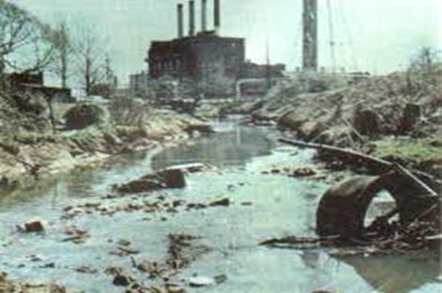
Sanayi Faaliyetlerinin Neden Olduğu Kirlilik
Bilindiği gibi dünyada su tüketiminde, önemli bir unsur da endüstriyel sulardır ve memleketler teknolojik olarak geliştikçe endüstriler için su gereksinimi artmaktadır. Her endüstriyel proses (üretim), doğal su sistemine zararlı olabilecek atıklar verir. Sanayide kullanılarak atılan sular kullanım yerlerine göre değişik kalitelerde olacağından bunları taşıdıkları kirletici tür ve yüklerine göre başlıca üç grupta toplayabiliriz:
Üretim İşlemleri Atıkları: Her endüstrinin kendine özgü atık suyu vardır. Üretim esasında oluşan atık sular, proses atık sular olarak nitelendirir. Proses atık suları çeşitli hammaddeleri, ara madde atıkları ve mamul madde atıkları içerir. Proses suları, anorganik ve organik atık maddeleri içermektedir.

Slide 14
Soğutma Suları: Bu sular temiz olup sadece yüzeysel suların sıcaklığını yükseltir. Sıcaklığın yükselmesi ile iki problem ortaya çıkar. Oksijenin sudaki çözünürlüğü azalır. Sıcaklığın yükselmesi, biyolojik faaliyeti hızlandırarak atık suda oksijen azalmasına neden olur.
İşyeri ve Çalışanların Temizliği ve Sıhhi Kullanımla İlgili Atıklar: Bu suların %10’u döşeme yıkamalarından ve musluklardan, %90’ı banyo ve tuvaletlerden gelir. Çeşitli kimyasal maddeler ihtiva eden endüstri atık suları yüzeysel sular üzerinde olumsuz etkiler yapmaktadır. Dolayısıyla bu suların kendi kendilerini biyolojik olarak arıtmaları da mümkün olmamaktadır.

Slide 15
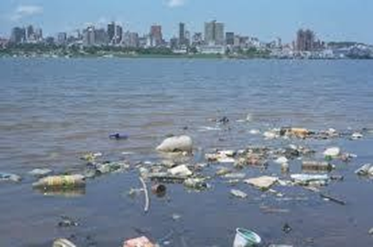
İnsan yaşamıyla ilgili (antropojenik) kaynaklardan kanalizasyon sistemine verilen suların toplamına atık sular denir. Bunlar, bir yerleşim biriminin birçok pisliğinin bir araya geldiği son derece kirli sulardır. İçlerinde suda çözünen asitlerin bazıları yanı sıra suda çözünmeyen katılar, sıvılar, süspansiyon, emülsiyon, çok çeşitli zararlı ve zararsız bakteriler bulunur. Böyle sular, eskiden kanalizasyon sistemiyle yakından geçen bir nehre veya yakında bulunan bir göle verilirdi.
Evsel atık sularda bakteriler, özellikle insan ve hayvan bağırsaklarından gelen ve çok miktarda rastlanan, normal zamanda zararsız olan koli bakterileri de bulunur. Biyolojik olarak arıtma tesislerinde hastalık yapan mikroplar zararsız hâle getirilmesine rağmen tamamen ortadan kaldırılamamaktadır.
Yerleşim Yerlerindeki Atıkların Neden Olduğu Kirlilik

Slide 16
Su Kirliliğinin Çevresel Etkileri
İnsan Sağlığına Etkisi
Kolera, tifo, paratifo, dizanteri, hepatit, ishal, çocuk felci, sıtma gibi hastalıklar ne yazık ki sağlıksız sulardan kaynaklanmaktadır. Bütün dünyada ve ülkemizde su kaynaklarına olan ihtiyaca paralel olarak sınırlı bulunan bu kaynaklar üzerindeki kirlilik giderek artmaktadır.
Dünya Sağlık Örgütü (WHO) verilerine göre dünyada her gün yaklaşık 25 bin kişi sağlıksız su kullanımından dolayı ölüyor. Tifo, kolera, dizanteri gibi ölümcül hastalıklar su ile insana geçtiği gibi gerek atık suların gerekse zirai gübrelerin kuyu sularına bulaşması sonucu amonyak ve nitrit gibi kimyevi maddelerden insan sağlığı bozuluyor. Ayrıca yer altı sularına ulaşan zirai ilaçlardan meydana gelen zehirlenmeler de insan ölümlerine yol açabiliyor.

Slide 17
Doğaya Etkisi
Atık sulardaki kimyasal maddeler ve organik bileşikler suda çözünmüş olan oksijen miktarının azalmasına sebep olur. Bu durum suda yaşayan bitki ve hayvanların ölüm oranlarını artırmaktadır. Bu tür sular daha koyu renge ve pis kokuya sahiptir. Hatta bazı göller veya derelerde aşırı kirlenme sonucu canlı yaşamı sona ermiş ve içerisinde atıklardan meydana gelen adacıklar oluşmuştur
Radyoaktif atıklar da gün geçtikçe tehlike oluşturmaktadır. Bu atıklar belirli şartlarda saklanmaktadır fakat bazı durumlarda kazayla veya bilinçsiz bir uygulamayla tabiata ve yer altı sularına karışmaktadır. Radyoaktif atıklar tarafından yayılan radyasyon ise canlılarda kanser ve mutasyonlara sebep olmaktadır.

Slide 18
Benzer olarak deterjanlar ve tarım ilaçları da su kaynaklarını önemli ölçüde kirletmekte olup canlı hayatını tehdit etmektedir. Ancak, bu kullanılan maddeler bakteriler tarafından parçalanabilir hale getirilebilirse, kirlenme oranı azaltılabilir.
Çiftçiler tarafından daha verimli ürün elde edebilmek için kullanılan gübreler, yağmur gibi etkenlerle yeraltı ve yerüstü sularına karışmaktadır. Yüksek oranda nitrat ve fosfat içeren gübreler suya karıştığında suda yosunların daha fazla üremesini sağlar bu da yosunların diğer canlılardan daha fazla oksijen kullanmasına sebep olur ve diğer canlıları tehdit eder. Bu tür sular pis kokulu ve kötü tadlı olurlar.

Slide 19
Atık Sular ve Arıtmaları
Şehir atık sularının göl, nehir, deniz gibi bir kaynağa verilmeden önce arıtılması gerekir. Arıtma başlıca 3 kademede yapılır. Ancak her arıtma 3 kademeli olmayabilir.
Birinci kademede, atık sulardaki katı parçacıklar (organik ve inorganik) ayrılır ve atık sular, biyokimyasal oksijen ihtiyacı daha az olan bir su haline getirilir. Böylece bir arıtmaya daha çok fiziksel arıtma denir.
İkinci kademede, atık suların biyolojik oksijen ihtiyacı daha da düşürülür, yani atık sular organik maddelerden büyük oranda arttırılır. Ancak, süspansiyon ve emülsiyon halindeki maddelerle, suda çözünen maddeler ortamda kalır. Bu kademe arıtmasına daha çok biyolojik temizleme denir.

Slide 20
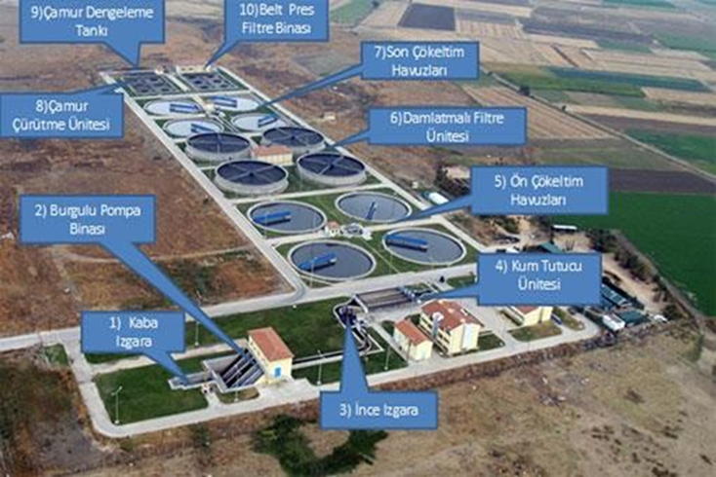
3. Üçüncü kademede ise, atık sularda süspansiyon halinde bile parçacık kalmadığı gibi suda çözünen organik ve inorganik maddelerin de hemen hepsi ayrılır. Böyle sular, tekrar şehir su şebekesine verilebilir.
Biyolojik
Kimyasal
Fiziksel
Üçüncü kademe arıtmasına ileri arıtma denir.

Slide 21
Su Kirliliğinin Önlenmesi
Su kirliliğini önlemek için devlet tarafından yapılacak müdahalelerde ilk akla gelen girişim, kirlilik standartlarının belirlenmesidir.
Yüzeysel ve yeraltı sularında kirlenmelere neden olabilecek katı atıklar çeşitli yöntemlerle bertaraf edilmelidir.
Yerleşim yerlerindeki atık sular arıtma istasyonlarından geçirildikten sonra bertaraf edilmelidir.
Fabrikalara filtre ve arıtma tesisleri konulmalıdır.
Üretimde doğaya zarar vermeyecek maddeler kullanılmalıdır.
Alıcı ortamların durumu iyileştirilmelidir. Örneğin, su değişim potansiyeli düşük olan koy ve körfezlerde alınabilecek bazı önlemlerle su sirkülasyonu arttırılarak kirleticilerin daha az bir şekilde seyreltilmesi mümkün olabilir
Alıcı su ortamlarının seyreltme ve doğal arıtma potansiyelleri kullanılabilir. Örneğin, açık deniz kıyılarında olduğu gibi alıcı ortamların çok yüksek seyreltme kapasitesine sahip olduğu durumlarda basit mekanik arıtma işleminden sonra, derin deniz deşarjları (boşaltma) uygun bir atık su bertaraf yöntemi olabilir.
Birey olarak çevremizdekileri daha az kirletme konusunda uyarabiliriz.
Bütün bunların yanında insanlar çevreyi koruma adına bilinçlendirilmelidir.

